Slide 1

我们的调色板

Slide 2
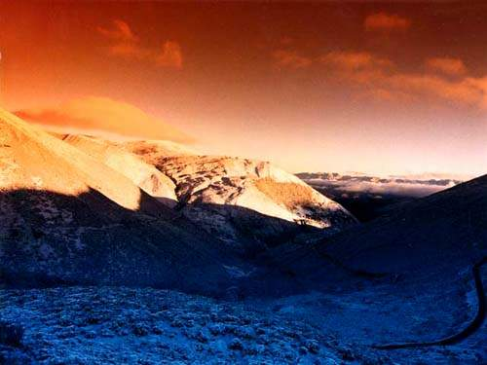
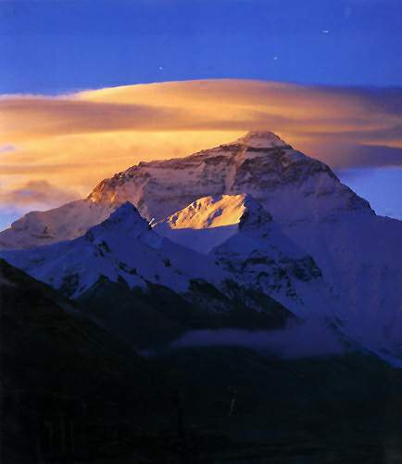
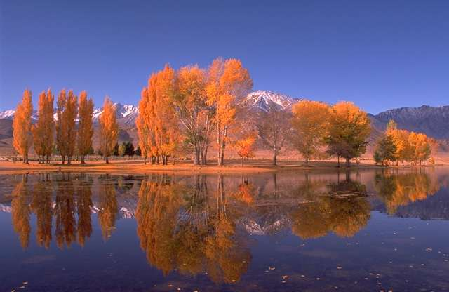
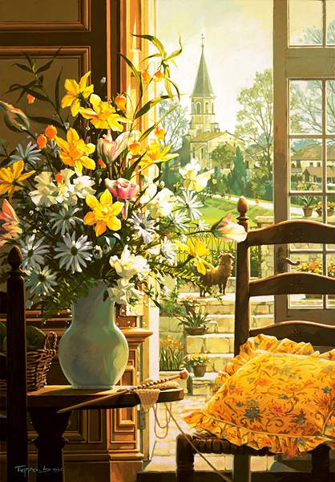
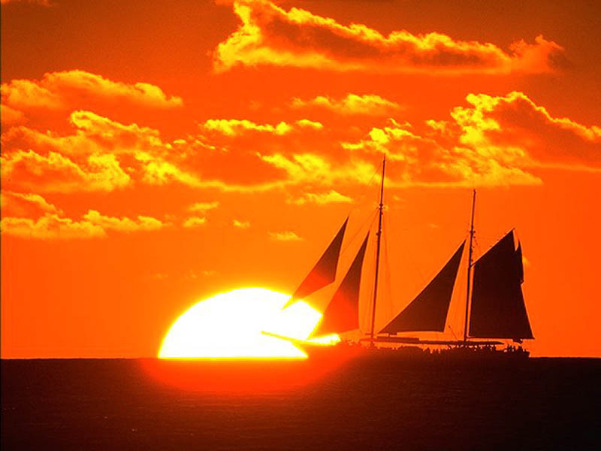
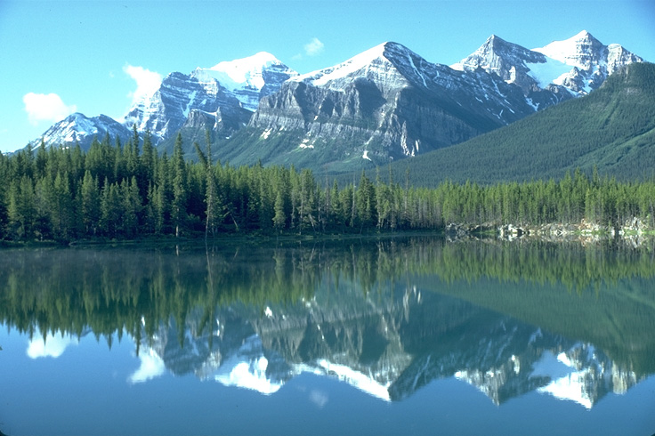
我们的调色板
自然界的色彩千变万化、丰富多彩，我们怎样才能捕捉它，充分发挥色彩的艺术效果呢？让我们一起走进色彩的世界，探索色彩的规律，用我们绚丽斑斓的调色板去描绘大自然。

Slide 3
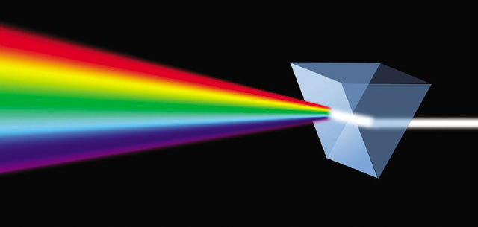
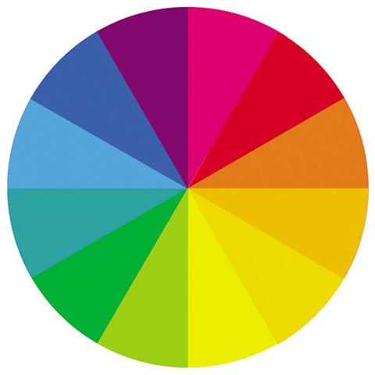
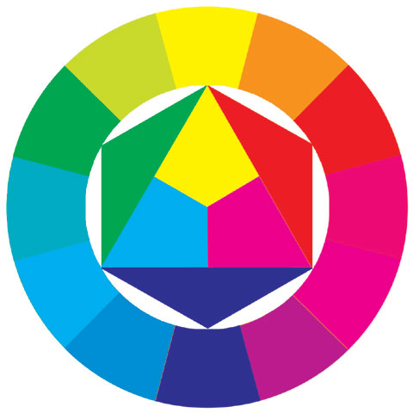
我们的调色板
光与色

Slide 4
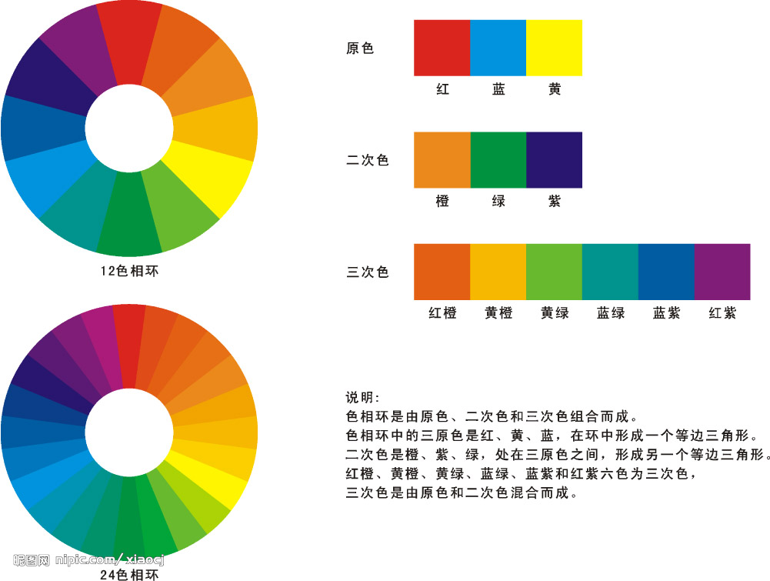

Slide 5
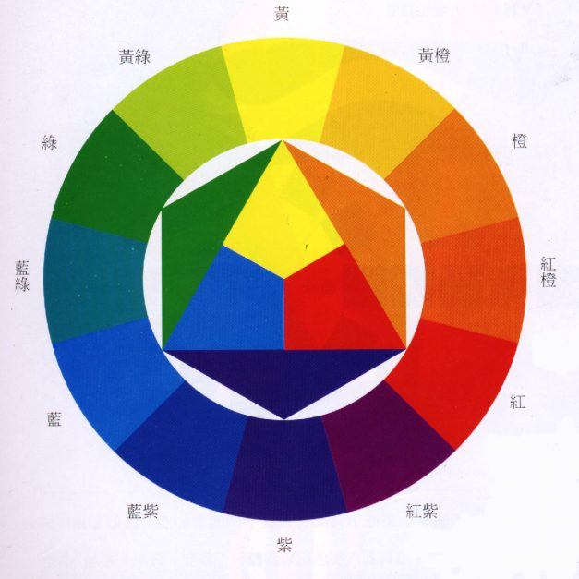

Slide 6
我们的调色板
色彩三要素
明度：色彩的明暗程度
纯度：色彩的纯净程度
色相：色彩的相貌，是区别色彩种类的名称

Slide 7
我们的调色板
色相环

Slide 8
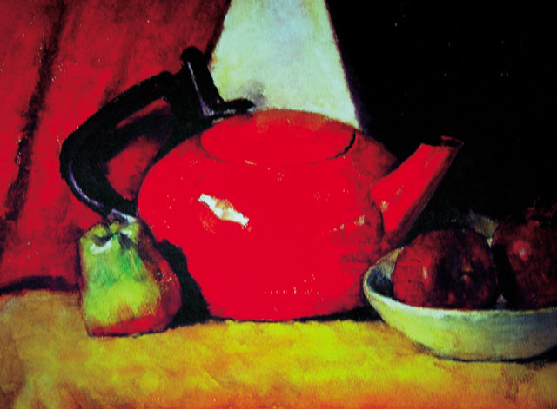
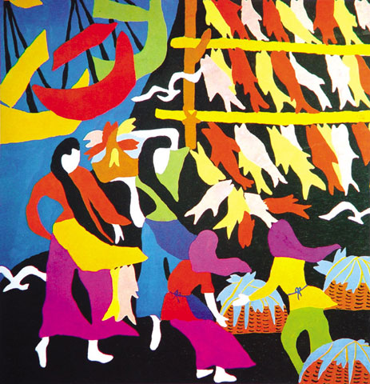
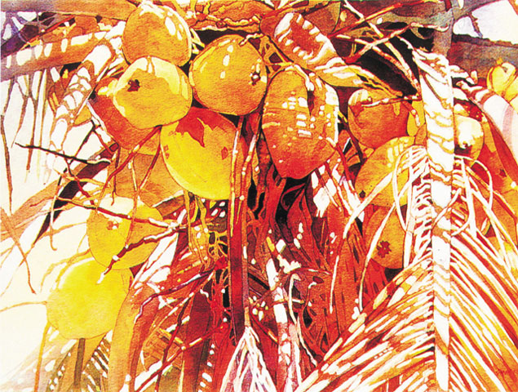
我们的调色板
思考：以上三幅画在色彩上给人的感觉一样吗？

Slide 9
我们的调色板
色彩的冷暖
色彩的冷暖，是根据色调决定的。
红、橙、黄色调使人联想到阳光、火焰等，有温暖、热烈的感觉。
兰、绿、紫色调使人联想到水、天等，有宁静、寒冷的感觉。
马克思：色彩的感觉是美感的最普及形式

Slide 10
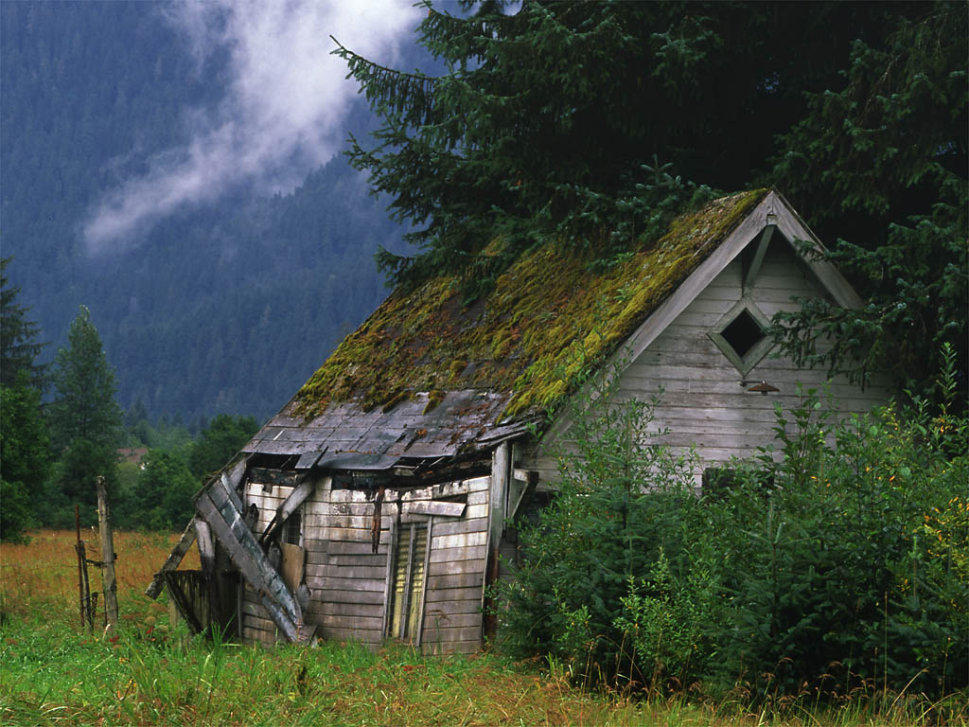
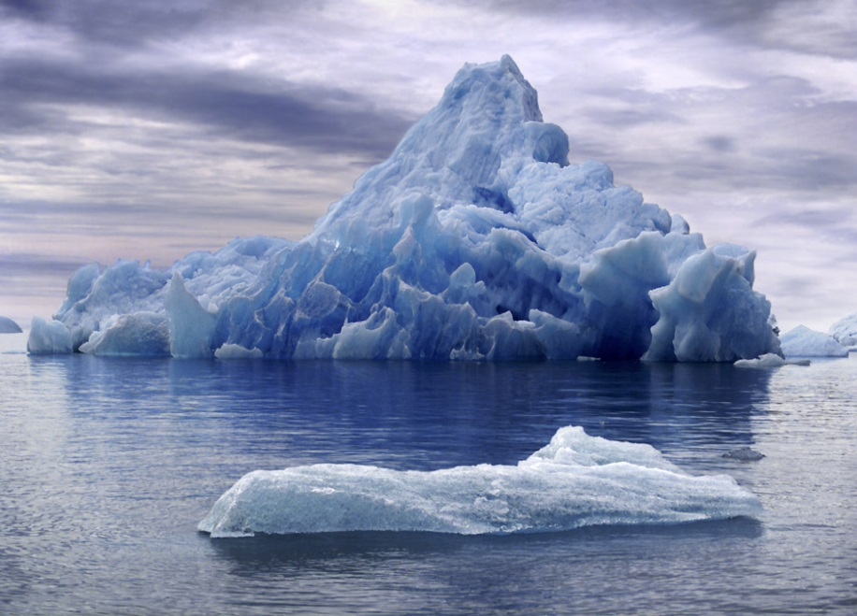
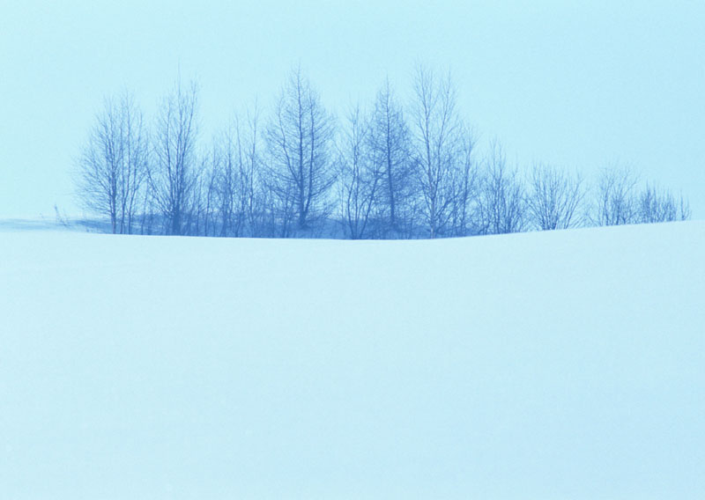
冷色

Slide 11
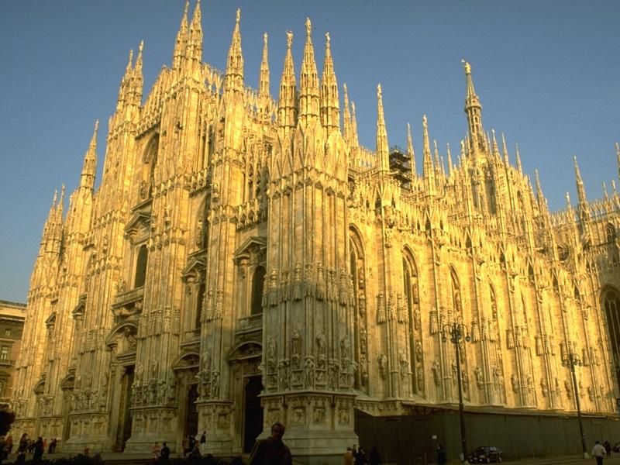

暖色

Slide 12
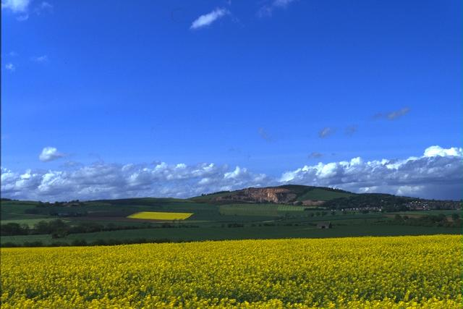
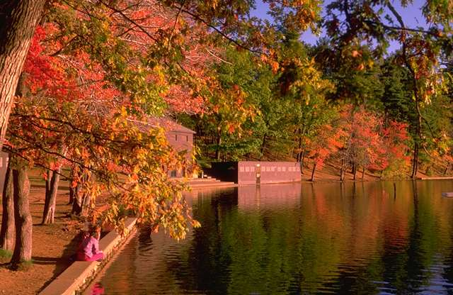
暖色
冷色

Slide 13
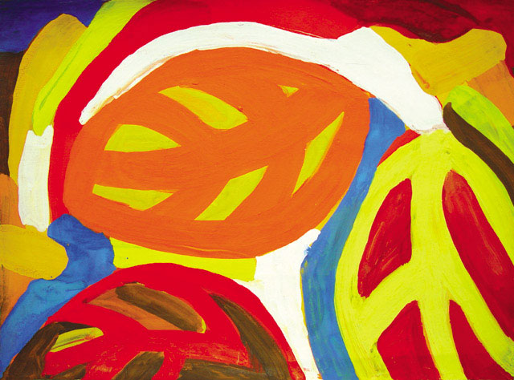
我们的调色板

Slide 14
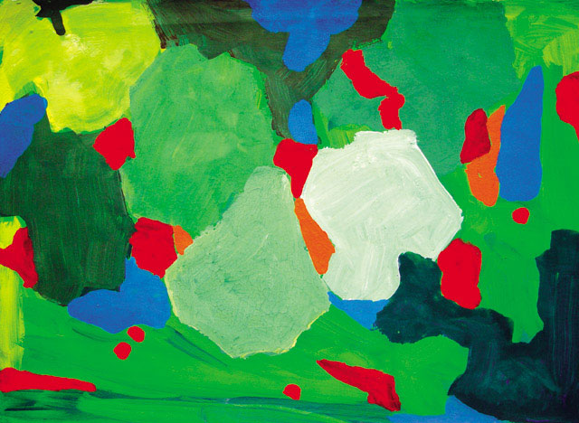
我们的调色板

Slide 15
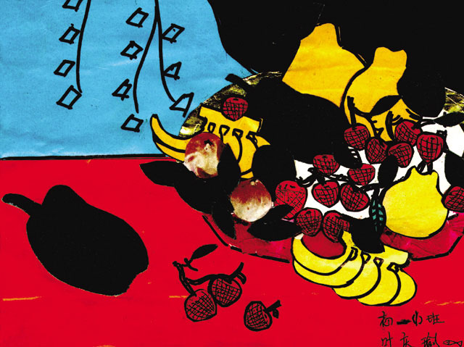
我们的调色板

Slide 16
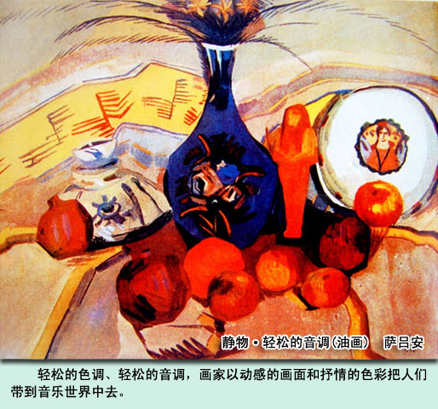
我们的调色板

Slide 17
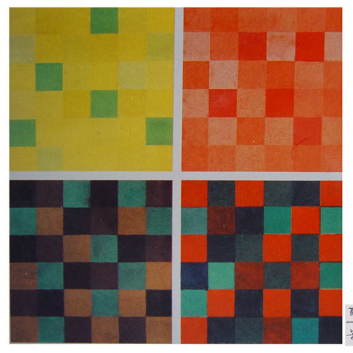
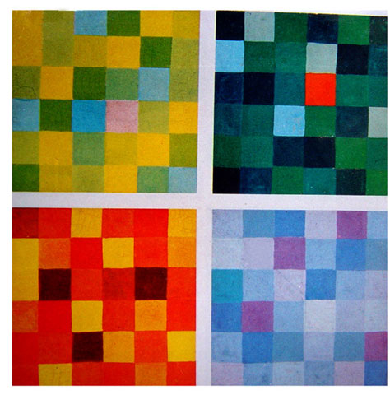
我们的调色板

Slide 18
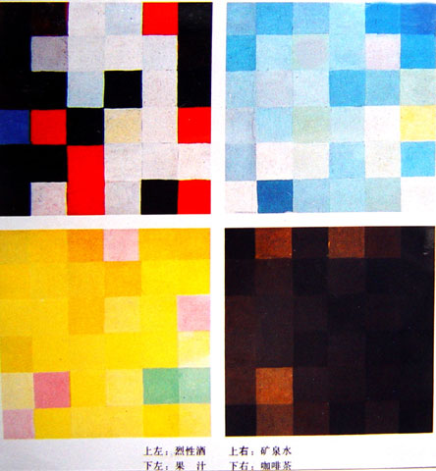
我们的调色板

Slide 19
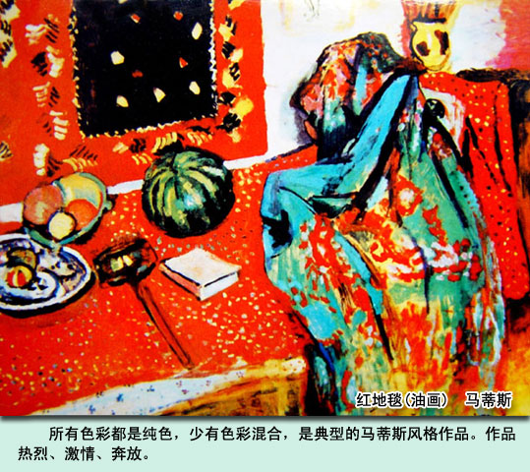
我们的调色板

Slide 20
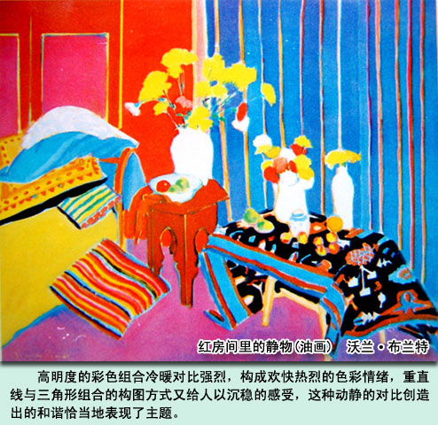
我们的调色板

Slide 21
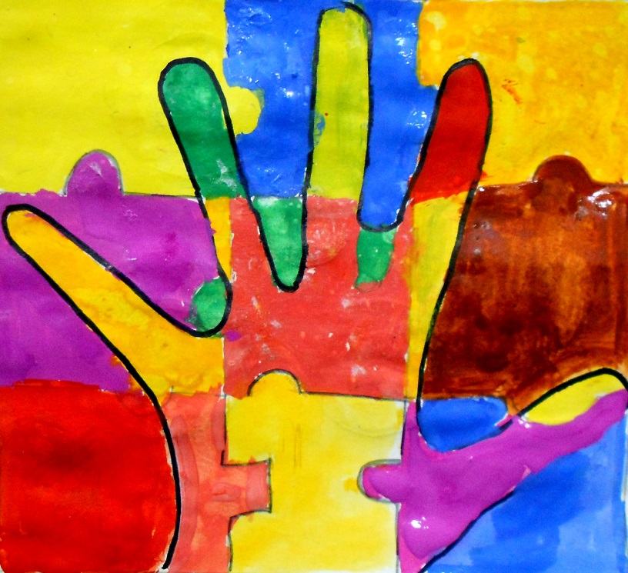
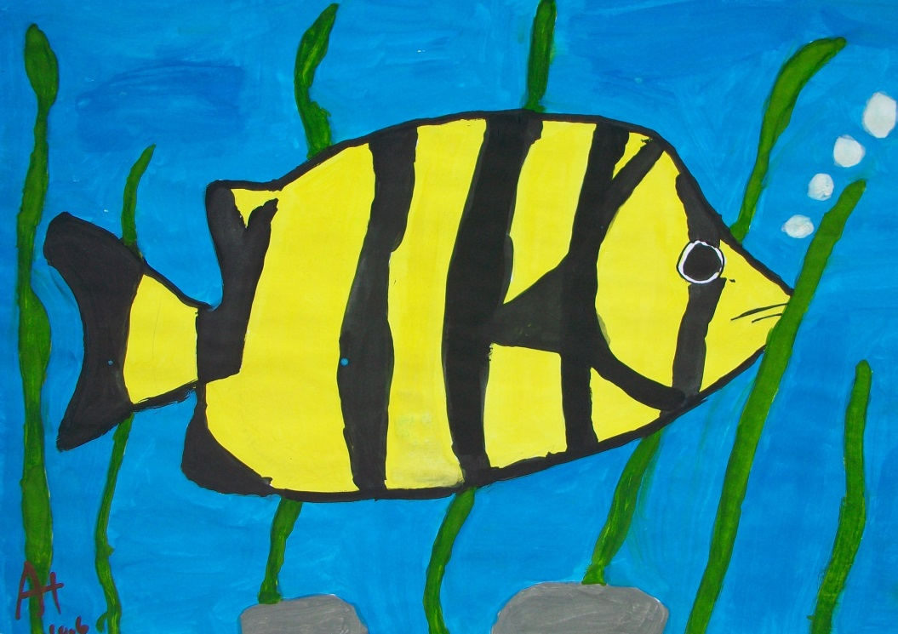
作业
1、请你尝试用色彩表达某种感受（写实、写意、抽象的表现方法皆可）。
2、以“彩色的手”为题进行色彩联想。

